Slide 1
光照部分导学

Slide 2
光照现象
光具有粒子性也具有波动性
光在传播中会有反射、折射、吸收、散射等现象
从能量角度看光有辐射现象
需要大量的数学模型

Slide 3
光照部分内容介绍
直线光源
点光源
手电筒效果
光线追踪原理介绍
利用GLSL处理光照

Slide 4
后续升级课程内容
光的物理学（辐射等）
Phong模型
BRDF、BSSRDF模型
光线追踪算法实战

Slide 5
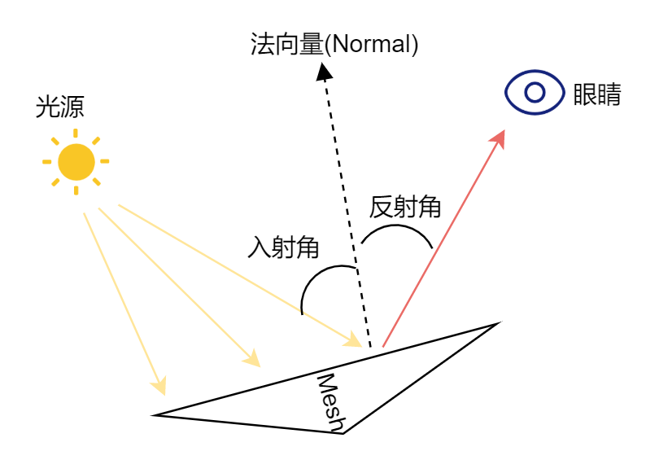
基础模型

Slide 6
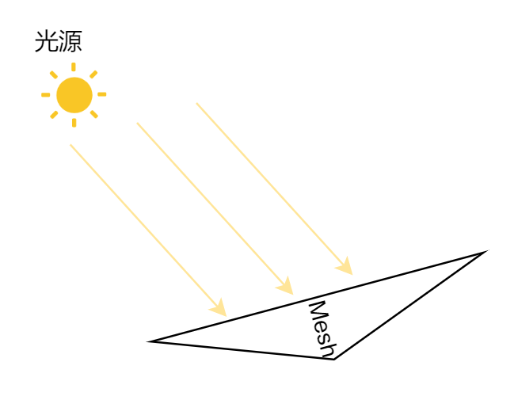
光源离网格无限远

Slide 7
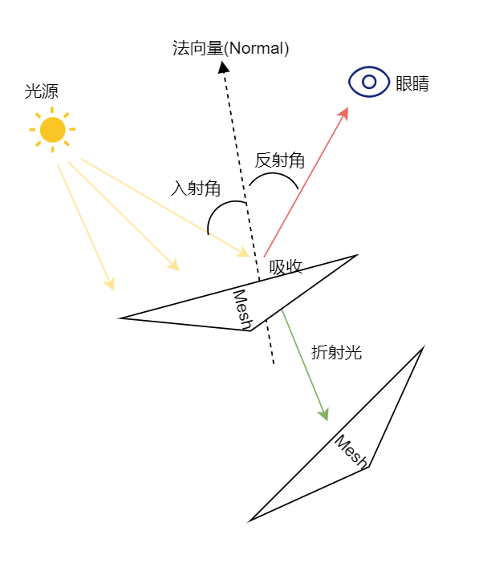
如果计算反射、折射和和吸收
光线折射后在Mesh间传递
光线追踪研究的问题

Slide 8


Slide 9
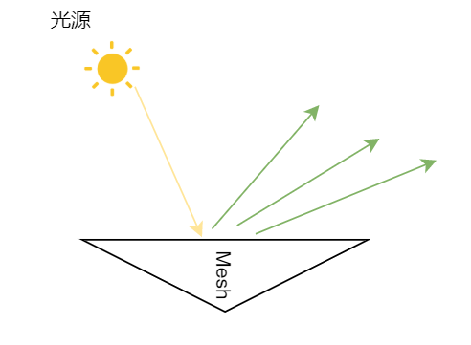
考虑漫反射和材质

Slide 10
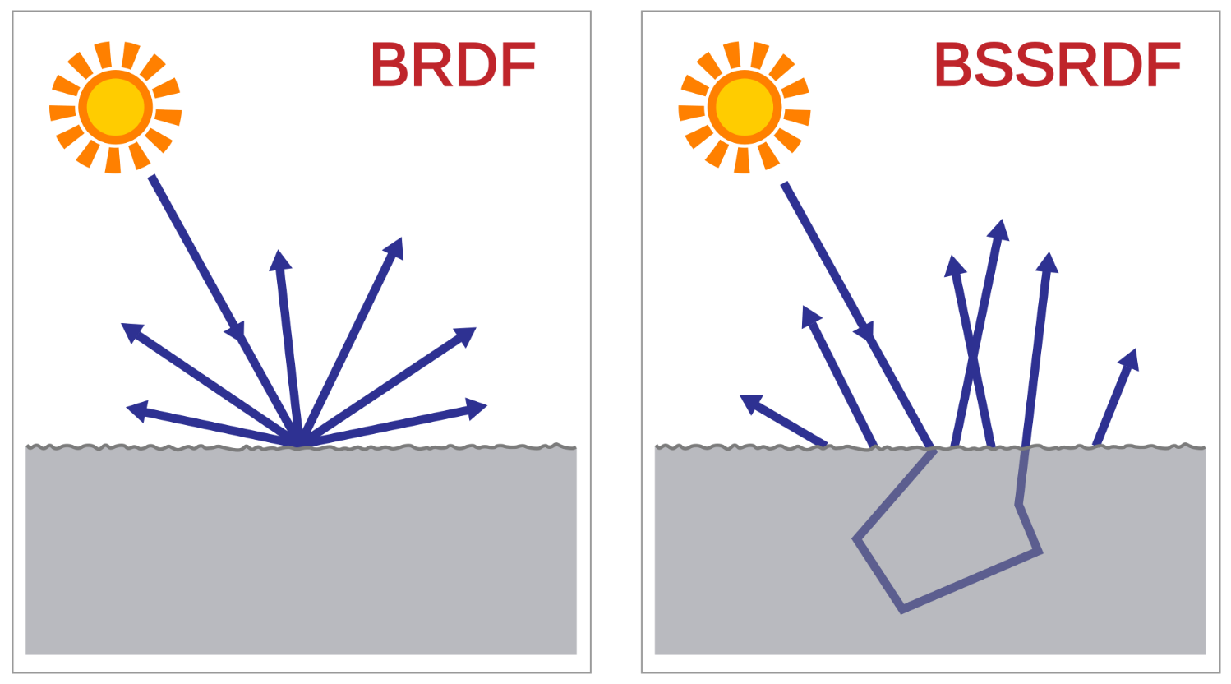
BRDF,BSSRDF

Slide 11
直线光源

Slide 12
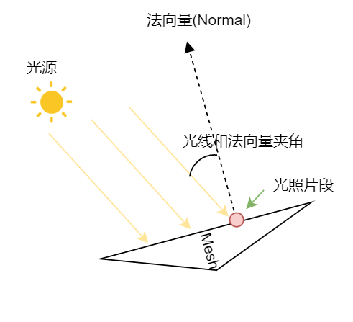
模型
光照片段的颜色是片段本身的颜色和光照效果的叠加。
光照效果light取[0,1]之间的值
fragColor.rgb *= light

Slide 13
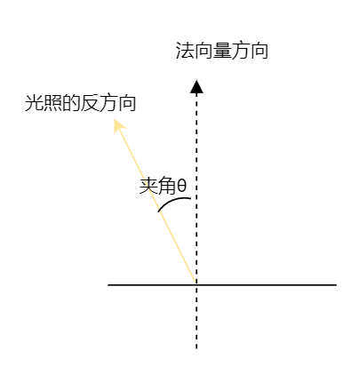
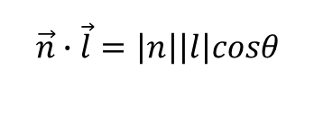

向量点乘模拟光照效果
$$\vec{n}∙\vec{l}=\left|n\right|\left|l\right|cosθ$$
如果取n,l为单位向量
$$\vec{n}∙\vec{l}=cosθ$$
符合物理规律

Slide 14
实战（模拟直线光源效果)
学习GLSL中光照效果的计算

Slide 15
点光源

Slide 16
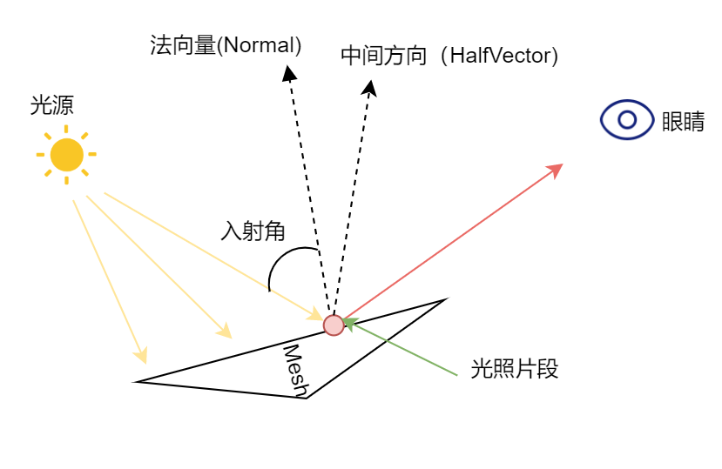
模型
光源直射Mesh的时候片段颜色最亮
法向量和中间向量夹角最小的时候眼睛感受到的光最亮

Slide 17
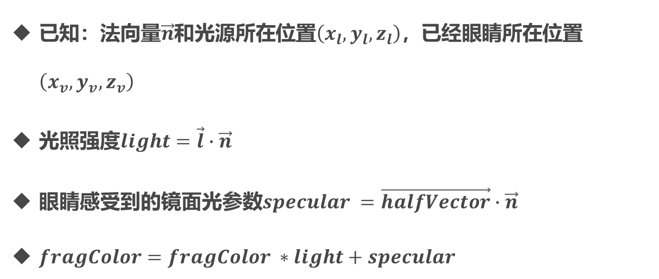
数学模型
已知：法向量$\vec{n}$和光源所在位置$\left(x_{l},y_{l},z_{l}\right)$，已经眼睛所在位置$\left(x_{v},y_{v},z_{v}\right)$
光照强度$light=\vec{l}∙\vec{n}$
眼睛感受到的镜面光参数$specular =\vec{halfVector}∙\vec{n}$
$fragColor=fragColor ∗light+specular$

Slide 18
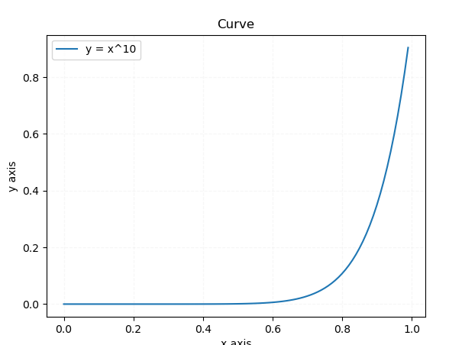

比较两个specular参数的模型
$specular =\vec{halfVector}∙\vec{n}$
$specular ={\left(\vec{halfVector}∙\vec{n}\right)}^{亮度}$

Slide 19
手电筒效果

Slide 20
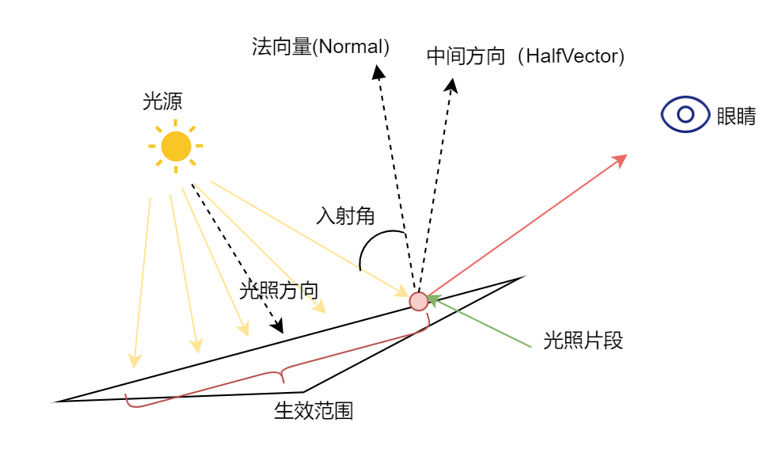
模型
光照范围可以用光照方向和范围角度描述（也可以用光照方向和平面法向量的夹角描述）

Slide 21
光线追踪介绍

Slide 22
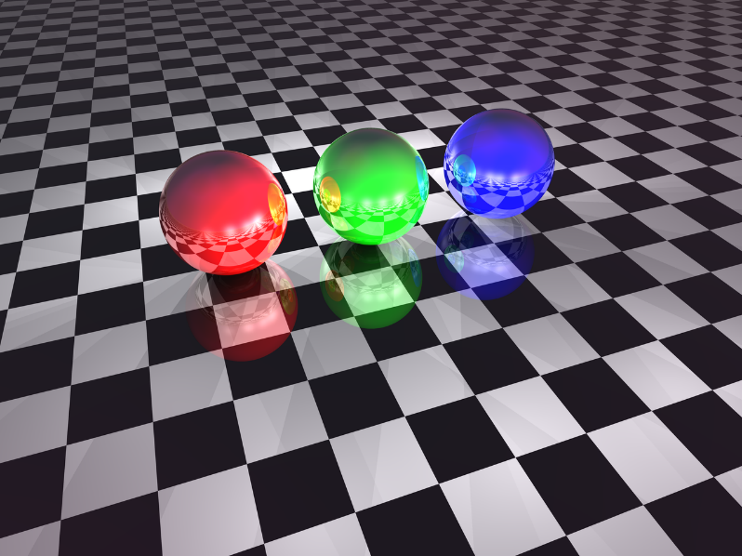
光线追踪(Ray Tracing)
通过追踪光线经过的路径，渲染图形

Slide 23
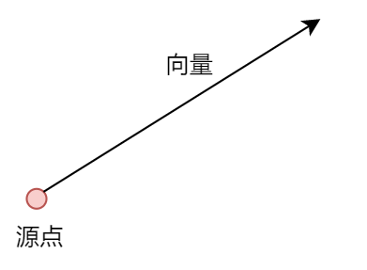
射线
源点（射线发出的位置）
向量（射线的长度和方向）

Slide 24
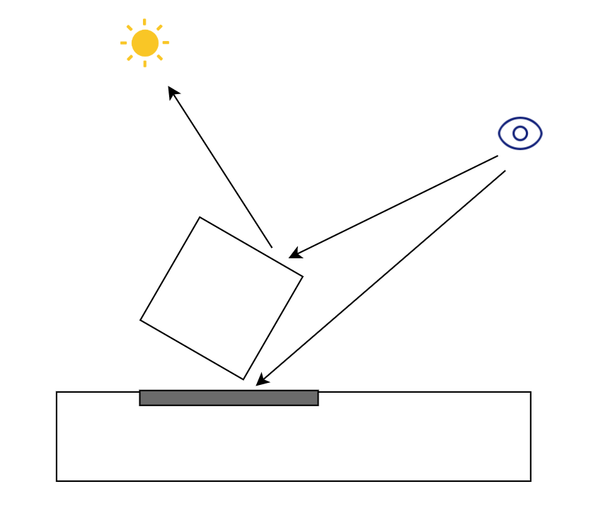
Ray Tracing

Slide 25
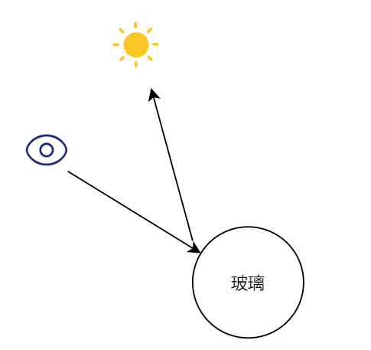
示例

Slide 26
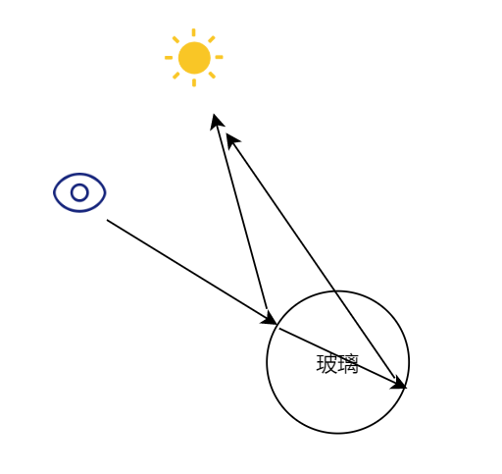
示例

Slide 27
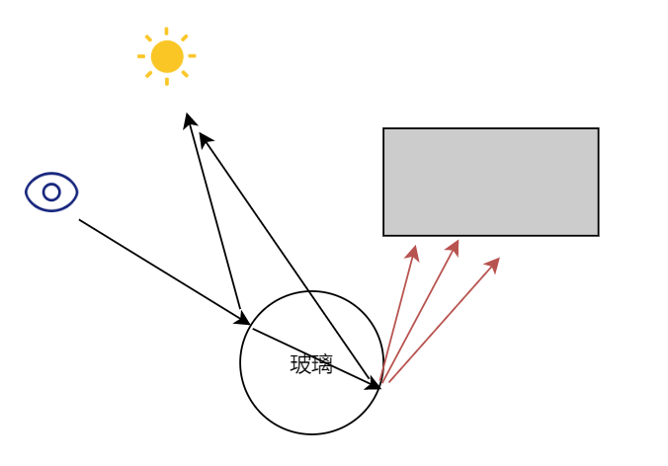
示例

Slide 28
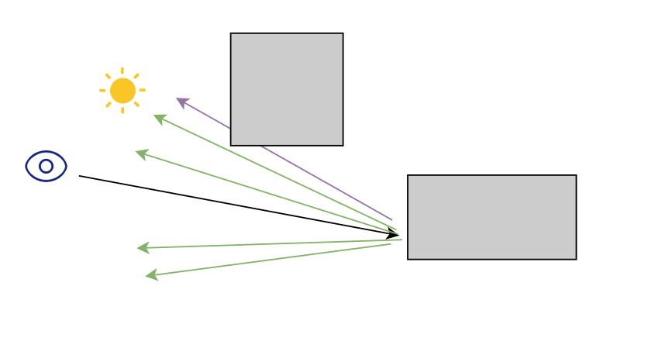
示例

Slide 29
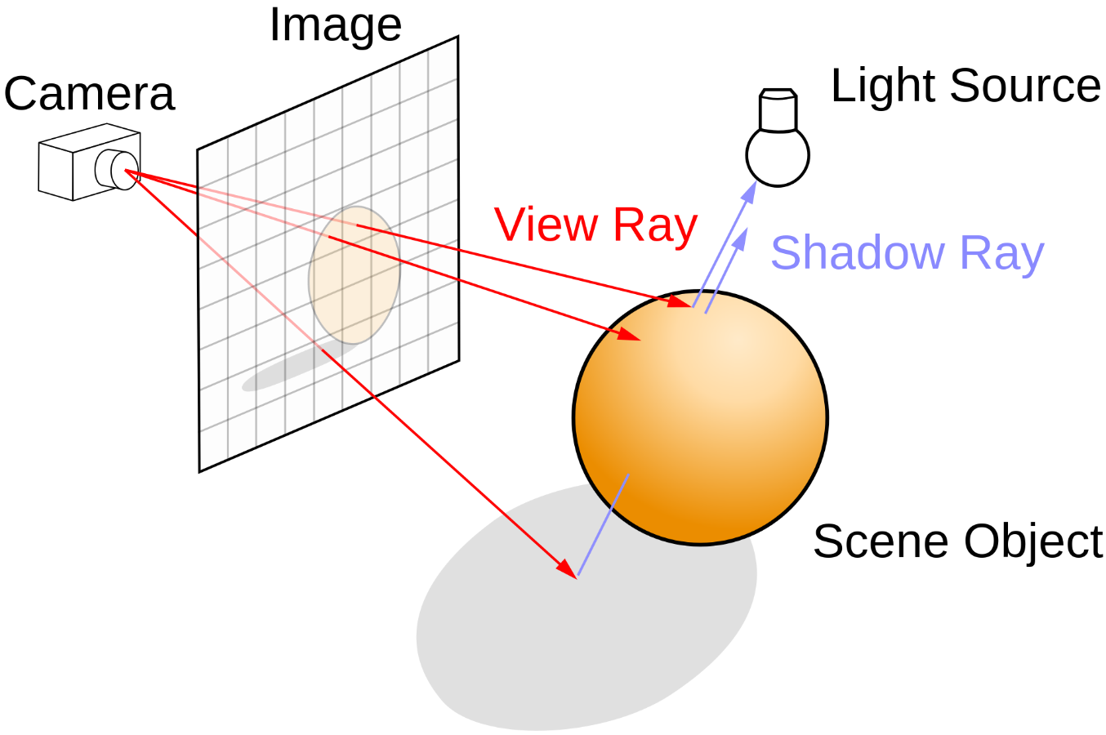
Ray Tracing示例图

Slide 30
示例程序
for(x = 0; x < 1024; x++) {
for(y = 0; y < 768; y++) {
// 从摄像头画一条射线到(x,y)
// 通过光线追踪递归计算图片像素(x,y)的颜色
}
}

Slide 31
在片段着色器中的写法
1. 找到当前片段在哪条射线上
2. 根据射线计算当前片段着色器的颜色

